Slide 1
МКДОУ «Детский сад №3 п. Теплое»
Мастер-класс
по художественно-эстетической деятельности
«Сердечко для мамы»
Подготовил и провел:
воспитатель 1 младшей группы
Галицкая Е. В.

Slide 2
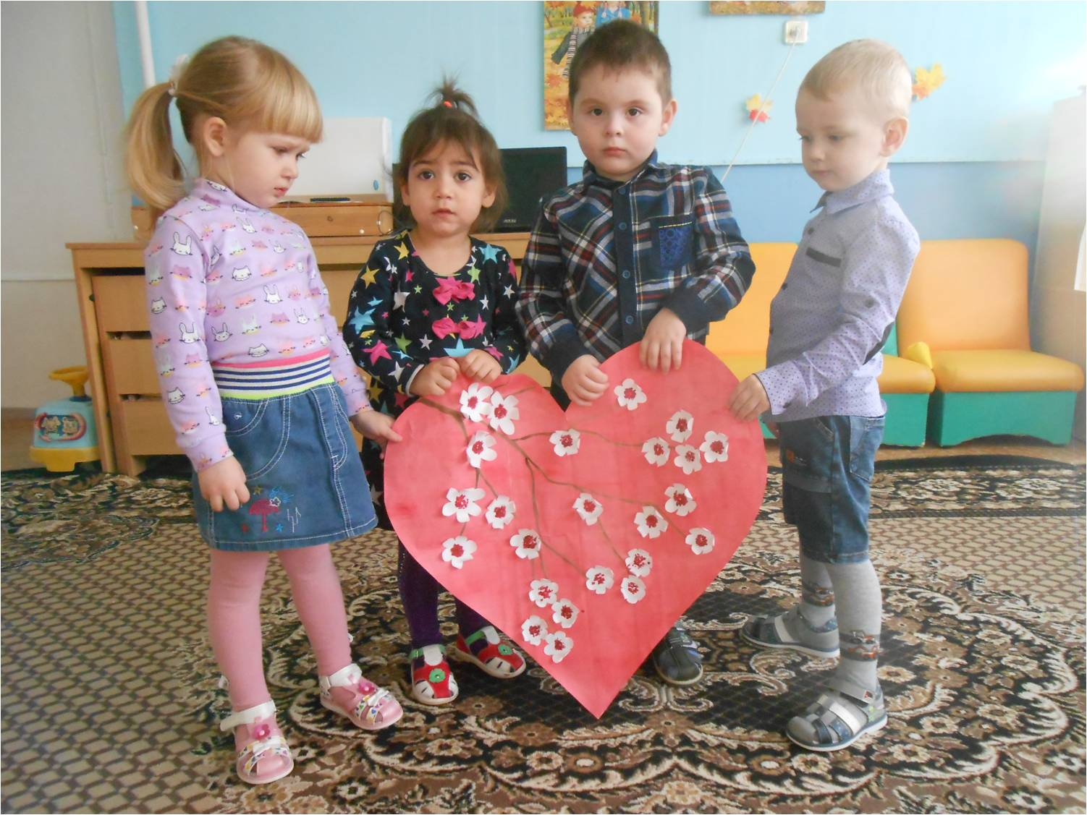
Вырежу сердечко, Маме подарю, И скажу словечки: Я тебя люблю!
В преддверии праздника «День матери» предлагаем вам
мастер-класс по изготовлению поздравительной открытки
«Сердечко для мамы».

Slide 3
Цель: воспитывать любовь к маме.
Задачи: Рассказать детям о празднике «День матери».
Вызвать желание сделать подарок для мамы своими руками.
Формировать у малышей представление о работе с изобразительными материалами. Развивать творческие способности, эстетические чувства.
Для работы нам понадобятся:
большой белый лист (ватман),
квадраты из белых альбомных
листов размером 5х5, 4х4, 3х3 см,
грифельный карандаш,
красная, коричневая, бордовая гуашь,
ножницы, клей-карандаш, клеенка,
широкая и тонкая кисти,
стаканчик с водой.

Slide 4
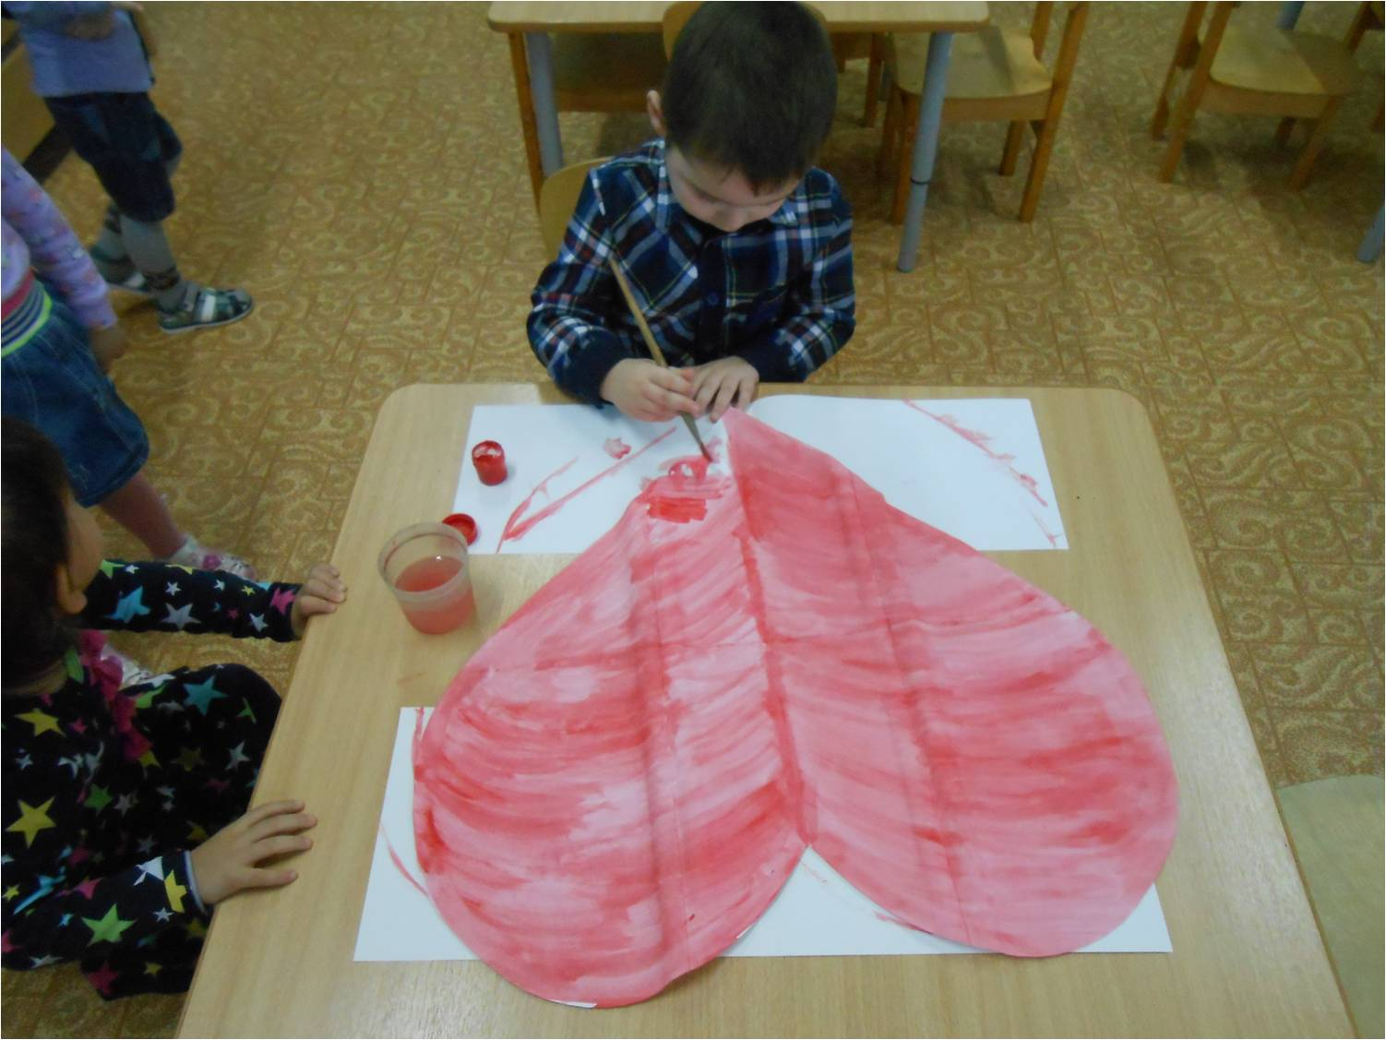
Ход работы
Нарисуйте карандашом и вырежьте из ватмана большое сердечко. Раскрасьте его гуашью красного цвета.

Slide 5
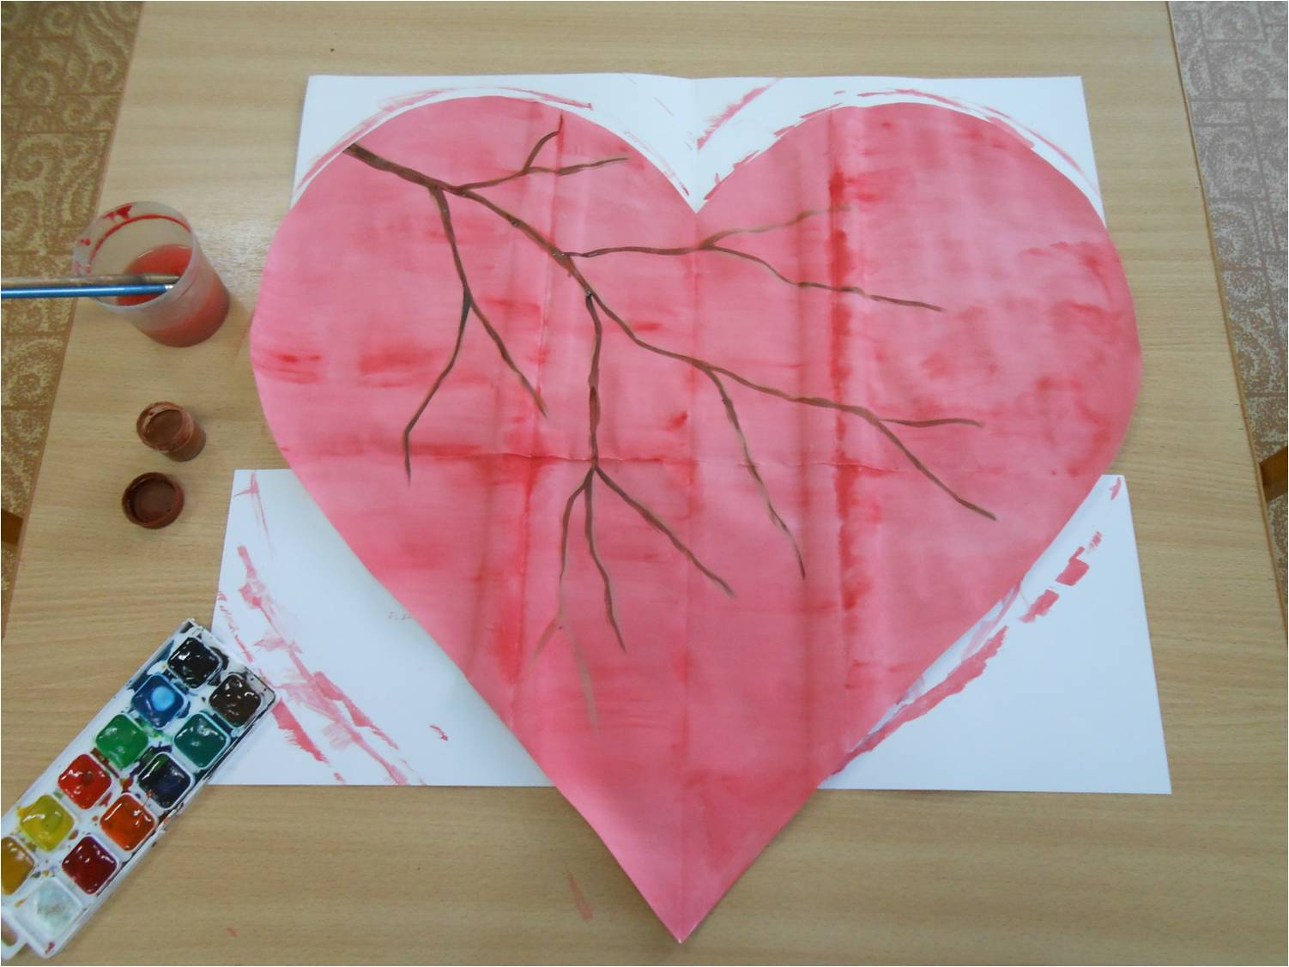
На высохшем сердечке изобразите свисающую слева направо коричневую ветвь.

Slide 6
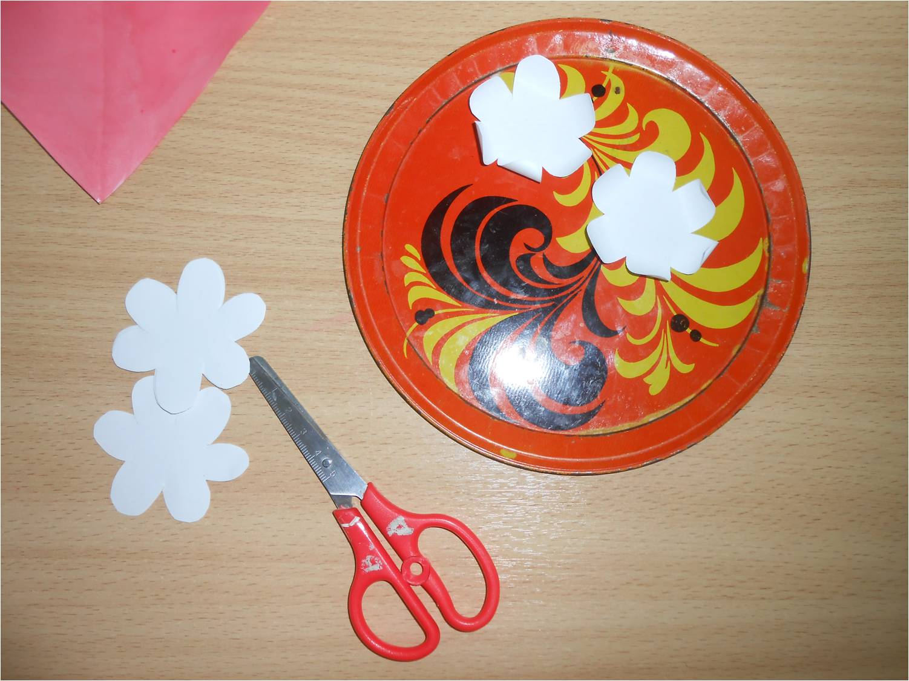
Вырежьте из подготовленных квадратов заготовки цветов. Они получатся разного размера. С помощью ножниц закрутите лепестки внутрь цветка.

Slide 7
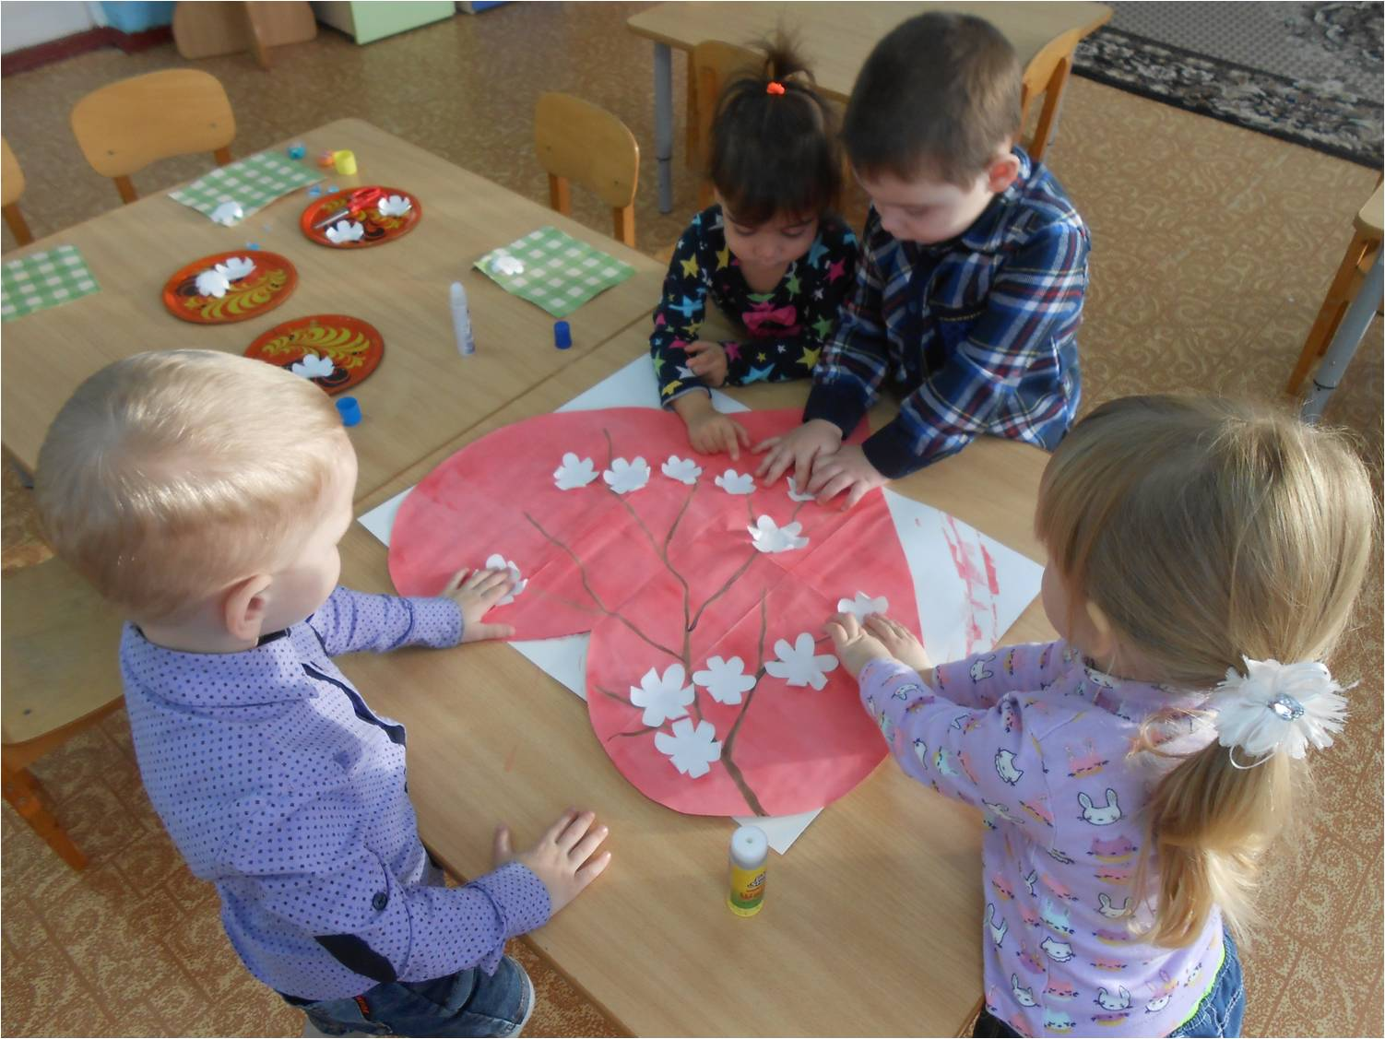
Намажьте клеем с задней стороны серединки вырезанных цветов и приклейте их к веткам, распределив по всему сердечку. Крупные цветы лучше разместить в верхней части ветки , маленькие – в нижней.

Slide 8
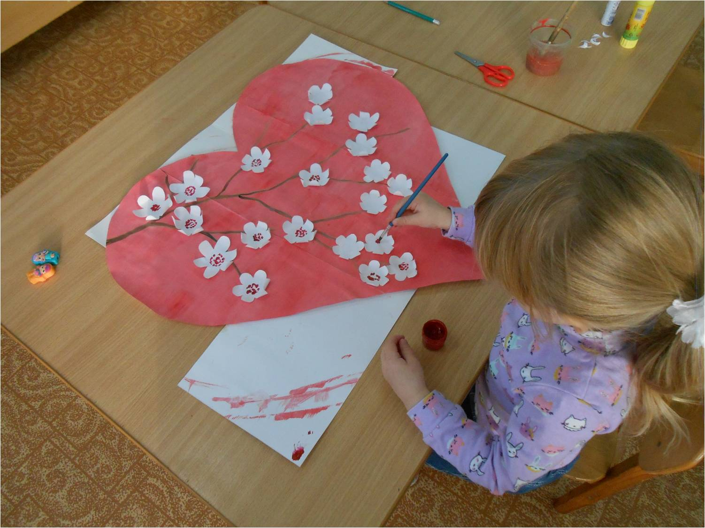
В заключение оформите серединки цветов точками бордового и коричневого цветов.

Slide 9
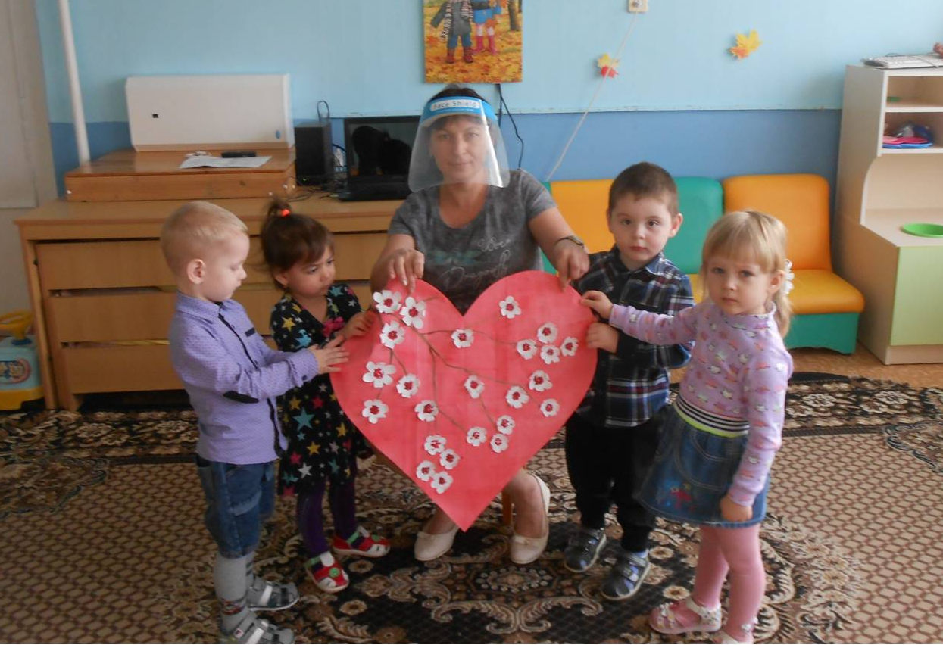
Вот такое СЕРДЕЧКО для мамы у нас получилось!
Спасибо за внимание!

